Slide 1
Sgk tr.33
Tin 4 – Tuần 5
Định dạng các ký tự văn bản

Slide 2
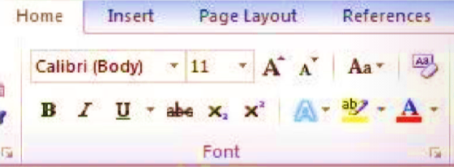
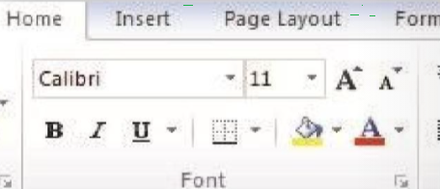
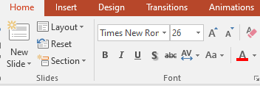
Khái niệm: Định dạng ký tự là bất kỳ tính năng nào làm thay đổi giao diện của các ký tự trên màn hình và khi in tệp tin.
Hoạt động: Tìm hiểu kiến thức
Bạn có thể thay đổi định dạng của ký tự bằng cách thay đổi:
Font chữ: mô tả kiểu chữ của các ký tự.
Kích thước font: chiều cao của ký tự.
Định dạng ký tự: các ký tự được biến thể cách điệu giúp làm nổi bật ký tự.
Hiệu ứng: hiệu ứng gạch ngang, chỉ số trên, chỉ số dưới, đổ bóng,...

Slide 3

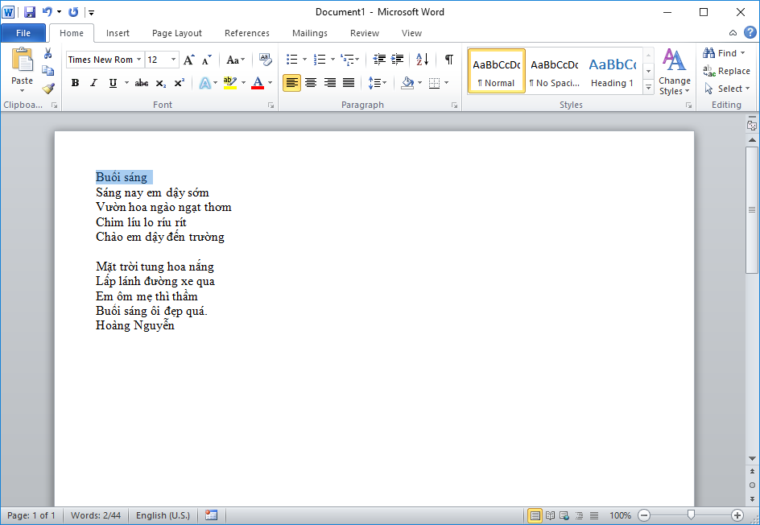
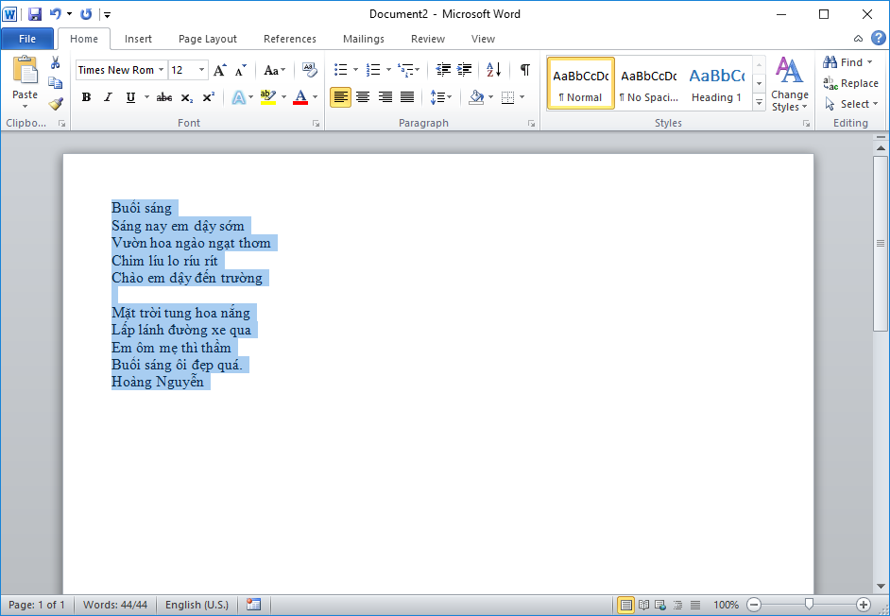

Hoạt động: Tìm hiểu kiến thức
Đánh dấu (chọn) khối văn bản
Nhấp chuột tại đầu đoạn văn bản.
Kéo thả chuột đến hết đoạn văn.
☞

Slide 4

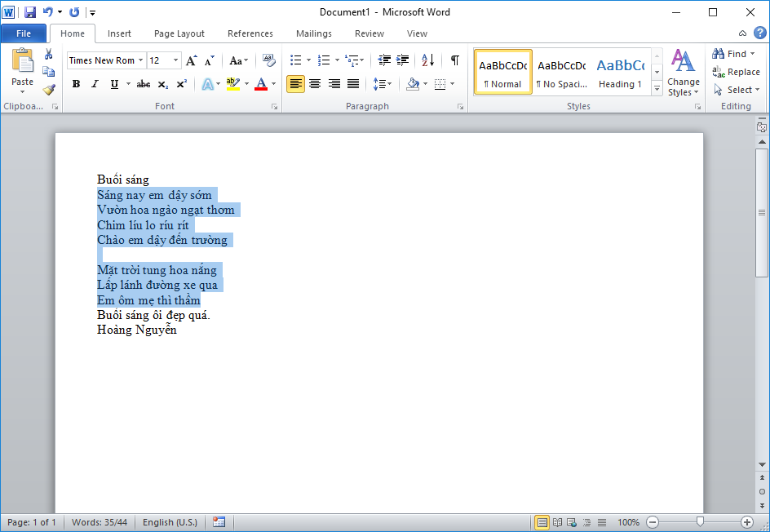
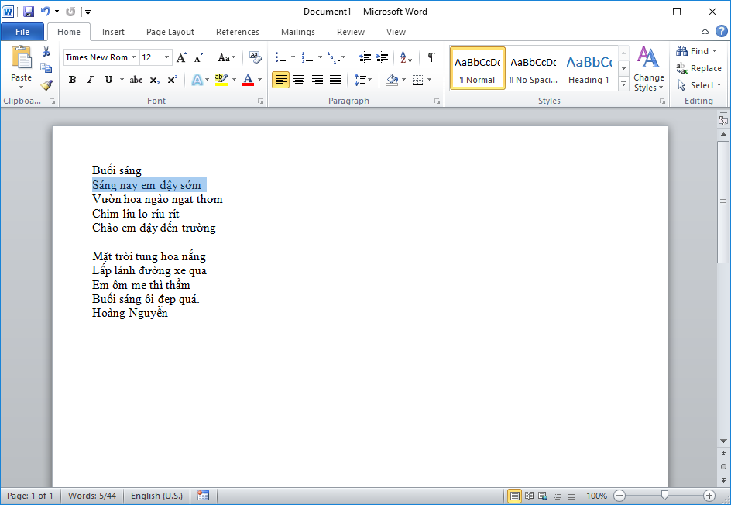
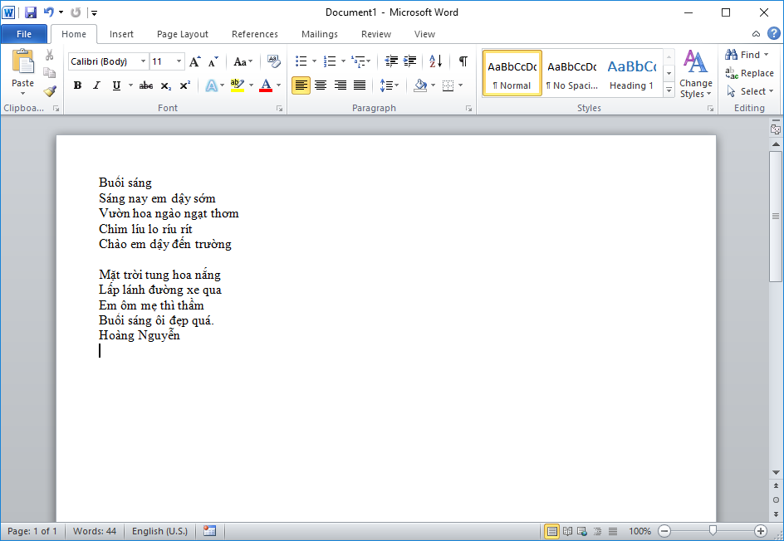
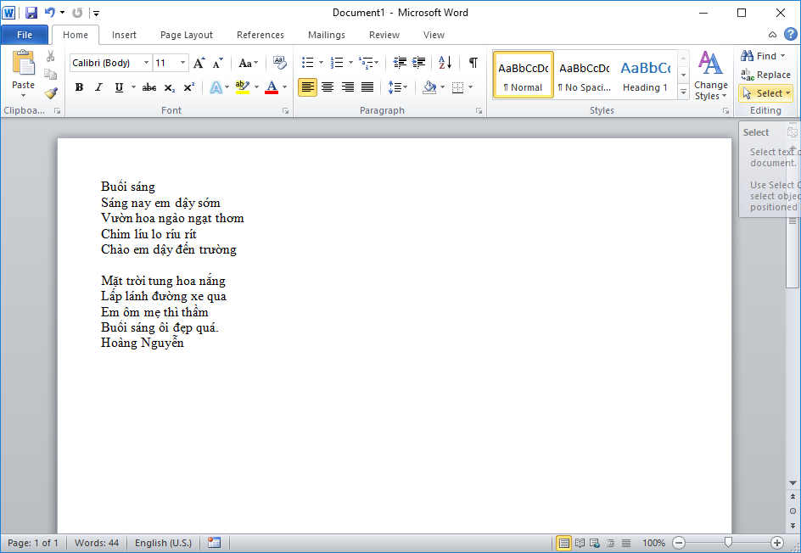

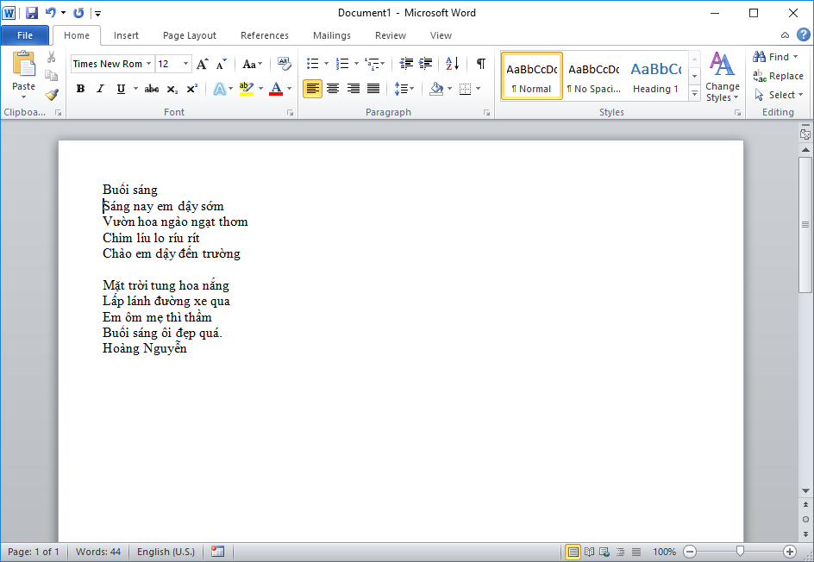

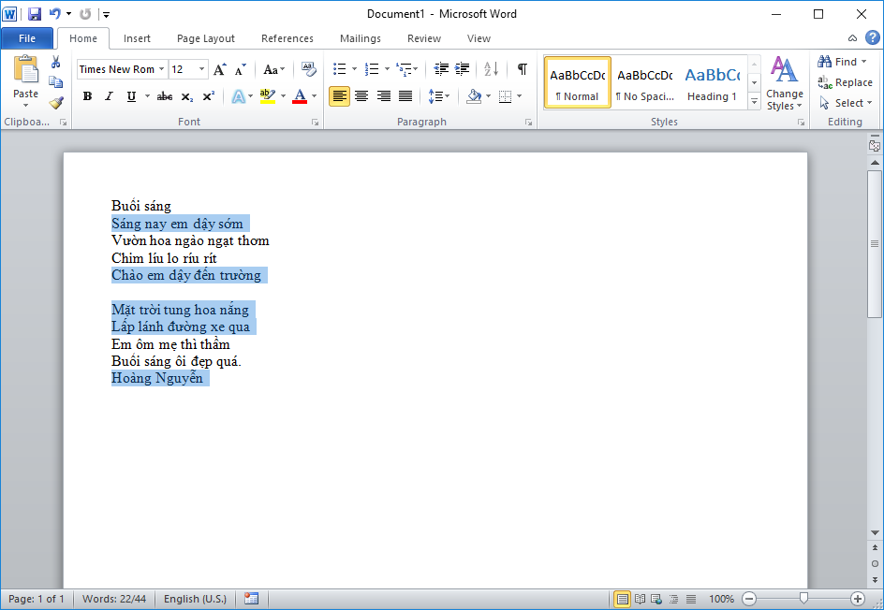

Đánh dấu (chọn) khối văn bản
☞
* Đánh dấu khối toàn bộ văn bản.
* Đánh dấu khối liên tục:
* Đánh dấu khối không liên tục:
1. Nhấp chuột ở đầu đoạn văn bản cần đánh dấu.
1. Chọn thẻ Home.
1. Nhấp chuột chọn phần văn bản cần đánh dấu.
2. Nhấn giữ phím Shift.
2. Trong nhóm Editing, chọn Select.
3. Nhấp chuột ở cuối đoạn văn bản cần đánh dấu.
2. Nhấn giữ phím Ctrl.
3. Chọn Select All.
3. Nhấp chuột chọn phần văn bản cần đánh dấu tiếp theo…
Hoặc:
Nhấn tổ hợp phím Ctrl+A.

Slide 5




Hoạt động: Trải nghiệm
Em hãy đánh dấu khối đoạn văn bản mà em vừa nhập, sau đó nhấp chọn lần lượt các nút lệnh sau để tìm hiểu công dụng của chúng:
☞
☞
1
2
3
4
5
6
7
8
Buổi sáng
Sáng nay em dậy sớm
Vườn hoa ngào ngạt thơm
Chim líu lo ríu rít
Chào em dậy đến trường
Buổi sáng
Sáng nay em dậy sớm
Vườn hoa ngào ngạt thơm
Chim líu lo ríu rít
Chào em dậy đến trường
Buổi sáng
Sáng nay em dậy sớm
Vườn hoa ngào ngạt thơm
Chim líu lo ríu rít
Chào em dậy đến trường
Buổi sáng
Sáng nay em dậy sớm
Vườn hoa ngào ngạt thơm
Chim líu lo ríu rít
Chào em dậy đến trường
Buổi sáng
Sáng nay em dậy sớm
Vườn hoa ngào ngạt thơm
Chim líu lo ríu rít
Chào em dậy đến trường
Buổi sáng
Sáng nay em dậy sớm
Vườn hoa ngào ngạt thơm
Chim líu lo ríu rít
Chào em dậy đến trường
Buổi sáng
Sáng nay em dậy sớm
Vườn hoa ngào ngạt thơm
Chim líu lo ríu rít
Chào em dậy đến trường
Chữ in đậm
Buổi sáng
Sáng nay em dậy sớm
Vườn hoa ngào ngạt thơm
Chim líu lo ríu rít
Chào em dậy đến trường
Chữ in nghiêng
Chữ gạch chân
Phông chữ
Cỡ chữ
Hiệu ứng chữ
Làm nổi bật chữ
Màu chữ

Slide 6
Hoạt động: Tìm hiểu kiến thức
Có nhiều cách để bạn áp dụng định dạng cho ký tự văn bản:
Trên thẻ Home, trong nhóm Font, chọn nút định dạng thích hợp; hoặc
Sử dụng các tùy chọn định dạng trong hộp thoại Font; hoặc
Nhấn tổ hợp phím tắt thích hợp cho các tùy chọn định dạng mà bạn muốn sử dụng; hoặc
Nhấp chuột phải vào tài liệu, sau đó chọn Font; hoặc
Trên thanh công cụ Mini, nhấp chuột vào tùy chọn thích hợp.

Slide 7
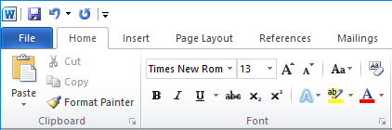
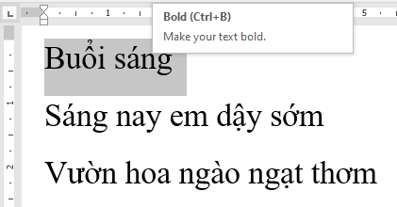
Trên thẻ Home, trong nhóm Font, chọn nút định dạng thích hợp; hoặc
Nhấn tổ hợp phím tắt thích hợp cho các tùy chọn định dạng mà bạn muốn sử dụng;

Slide 8
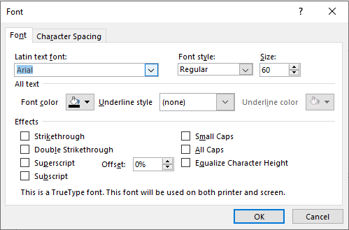
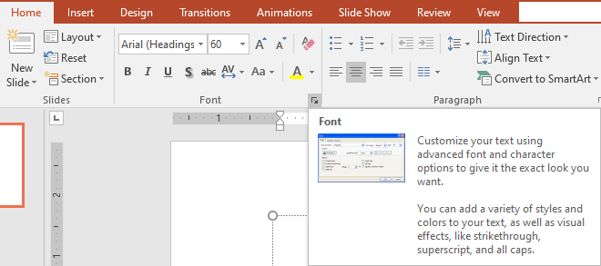
• Sử dụng các tùy chọn định dạng trong hộp thoại Font;
☞

Slide 9
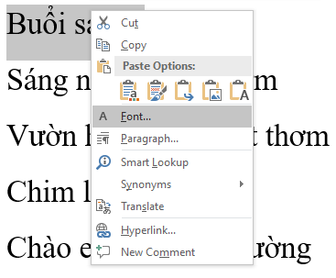
Nhấp chuột phải vào tài liệu, sau đó chọn Font; hoặc

Slide 10
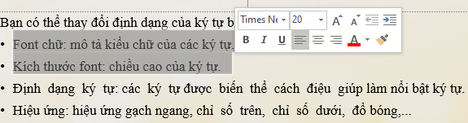
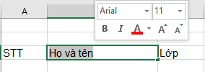
Trên thanh công cụ Mini (Mini Toolbar) nhấp chuột vào tùy chọn thích hợp.
Lưu ý: công cụ Mini Toolbar sẽ xuất hiện khi chọn các văn bản.

Slide 11

Hoạt động: Thực hành
Em hãy khởi động Microsoft Word, sau đó nhập đoạn thơ sau và lưu lại với tên buoisang.docx:
Buổi sáng
Sáng nay em dậy sớm
Vườn hoa ngào ngạt thơm
Chim líu lo ríu rít
Chào em dậy đến trường
Mặt trời tung hoa nắng
Lấp lánh đường xe qua
Em ôm mẹ thì thầm
Buổi sáng ôi đẹp quá.
Hoàng Nguyễn
☞

Slide 12
Hoạt động: Trải nghiệm
2. Sau khi đánh dấu khối đoạn văn bản, em có thể sử dụng các tổ hợp phím tắt để định dạng khối văn bản.
Ctrl + B:
Ctrl + I:
Ctrl + U:
Chữ in đậm
Chữ in nghiêng
Chữ gạch chân

Slide 13


Hoạt động: Thực hành
Em hãy định dạng đoạn thơ đã nhập theo mẫu sau:
Buổi sáng
Sáng nay em dậy sớm
Vườn hoa ngào ngạt thơm
Chim líu lo ríu rít
Chào em dậy đến trường
Mặt trời tung hoa nắng
Lấp lánh đường xe qua
Em ôm mẹ thì thầm
Buổi sáng ôi đẹp quá.
HOÀNG NGUYỄN
☞

Slide 14
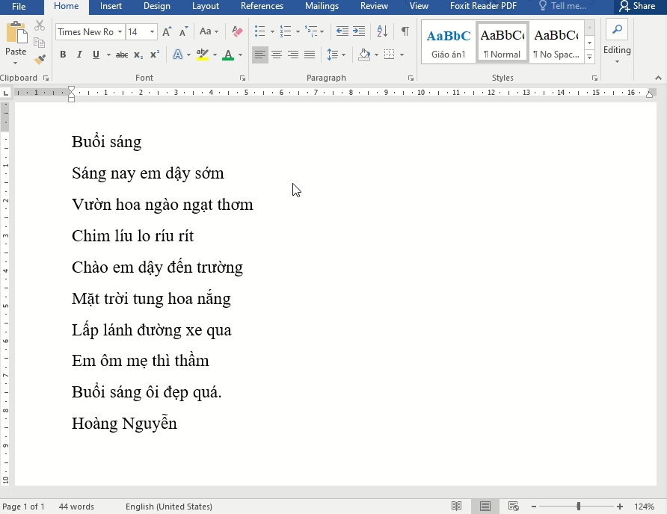
Hướng dẫn thực hành

Slide 15


Hoạt động: Khám phá và chia sẻ
Em hãy ghi vắn tắt công dụng của các nút lệnh sau vào chỗ trống
☞
Phông chữ
……………chữ
Cỡ chữ
……………chữ
Chữ in đậm
Chữ …………..
Hiệu ứng chữ
……………chữ
Màu chữ
……………chữ
Chữ in nghiêng
Chữ …………..
Chữ gạch chân
Chữ …………..

Slide 16
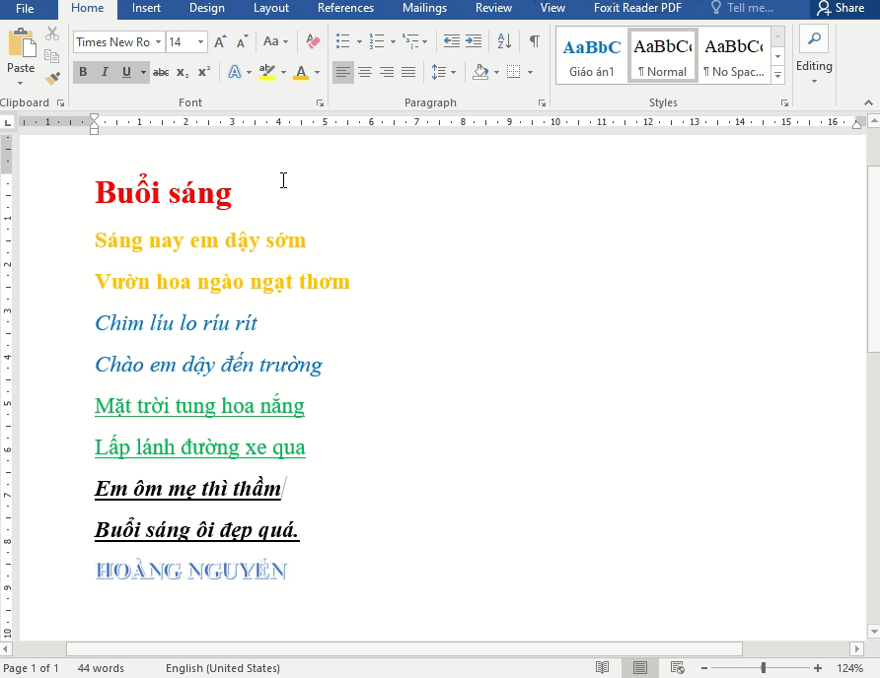



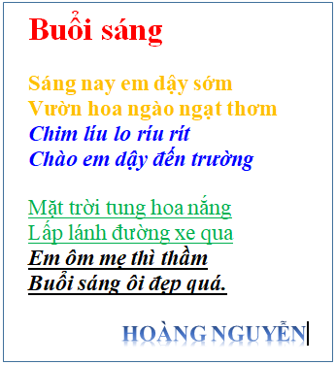
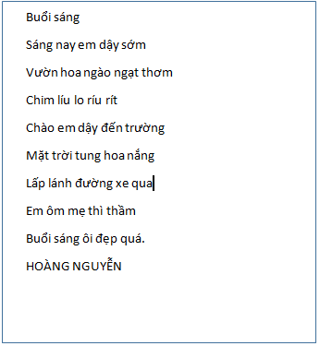
Hoạt động: Em có biết?
Lệnh Clear Formatting cho phép em xóa các định dạng đã tác động lên văn bản (tô đậm, in nghiêng, gạch chân, font chữ, cỡ chữ… ) và đưa văn bản về định dạng mặc định.
☞

Slide 17
Em cần ghi nhớ
Định dạng các ký tự văn bản là bất kỳ tính năng nào làm thay đổi giao diện của các ký tự trên màn hình và khi in tệp tin.
Có nhiều cách để bạn áp dụng định dạng cho ký tự văn bản:
Trên thẻ Home, trong nhóm Font, chọn nút định dạng thích hợp; hoặc
Sử dụng các tùy chọn định dạng trong hộp thoại Font; hoặc
Nhấn tổ hợp phím tắt thích hợp cho các tùy chọn định dạng mà bạn muốn sử dụng; hoặc
Nhấp chuột phải vào tài liệu, sau đó chọn Font; hoặc
Trên thanh công cụ Mini, nhấp chuột vào tùy chọn thích hợp.

Slide 18
Chuẩn bị bài tuần 6
Thực hành các nội dung đã được hướng dẫn trong tuần
Đọc trước nội dung: (SGK tr.35)
Chỉnh sửa văn bản
Sử dụng tính năng Undo

Slide 19
Chúc các em chăm ngoan, học tốt!

